Slide 1
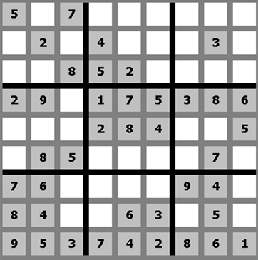

IZDELAVA IGER SUDOKU
Barbara Kastelic, T4a

Slide 2
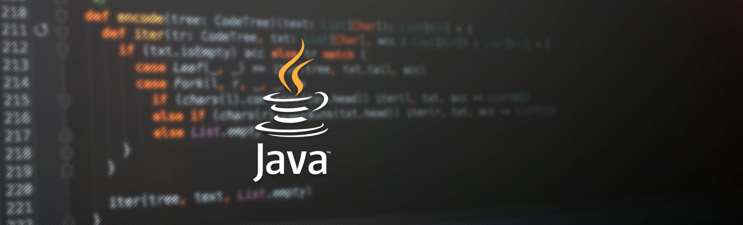

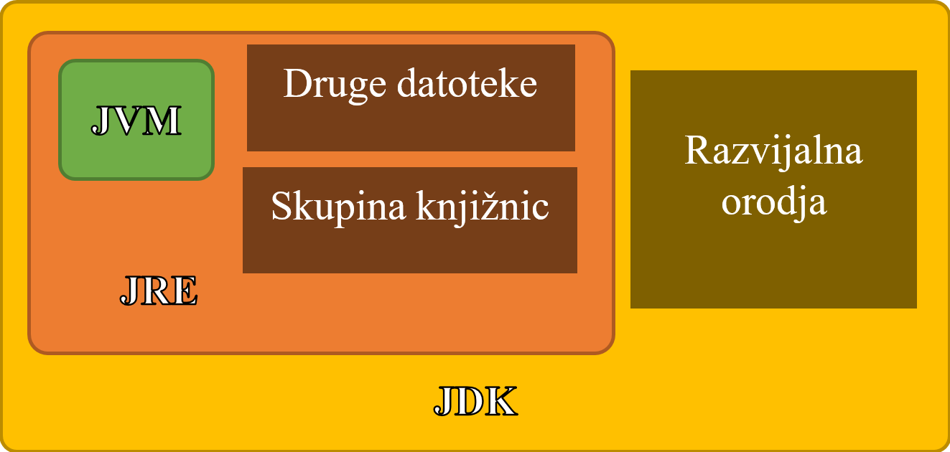
JAVA
Vir slike: https://training.infnet.edu.br/segmentos/java/

Slide 3
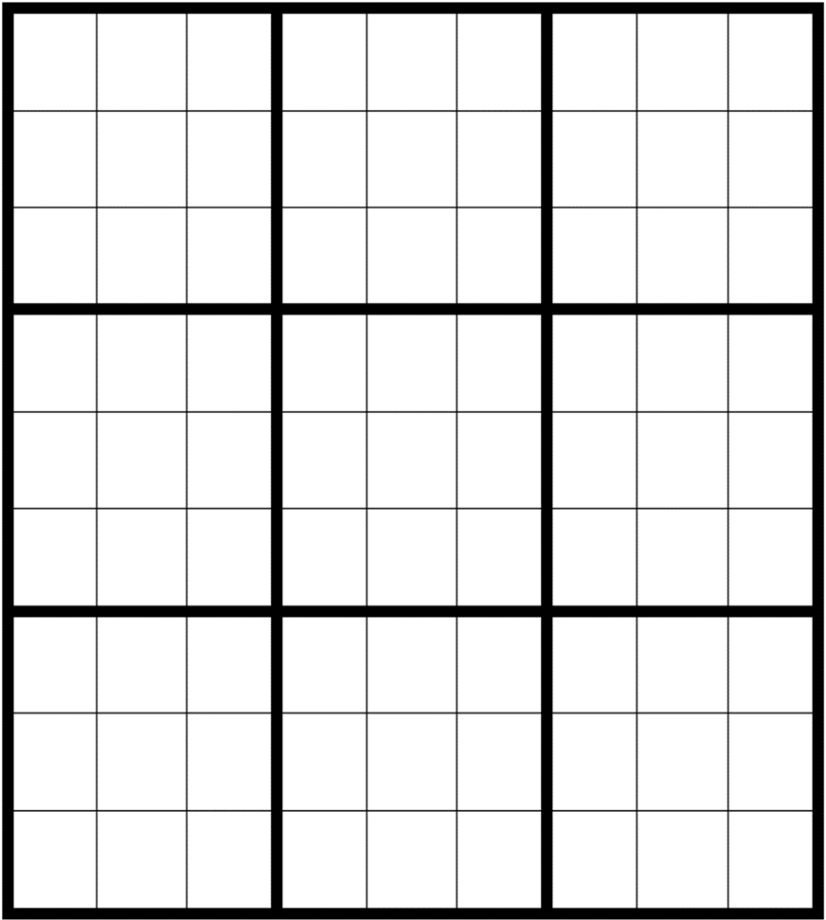


Slide 4
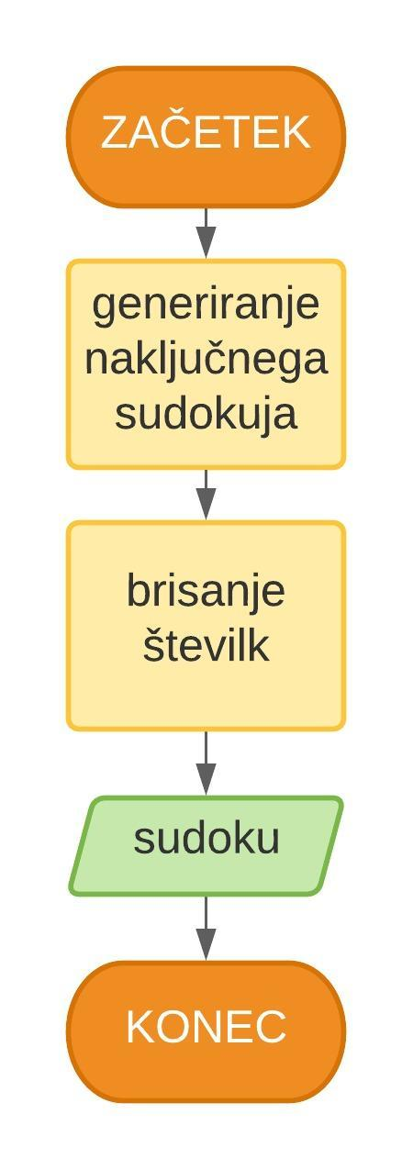
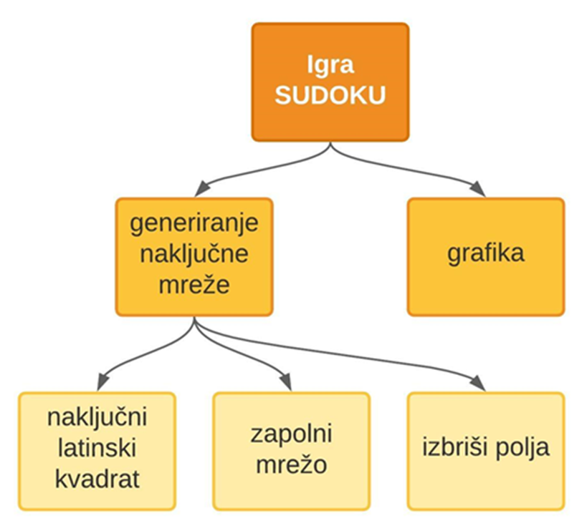
PROGRAM SUDOKU
Inkrementalno
Dekrementalno
GUI
GUImreza
generiraj

Slide 5
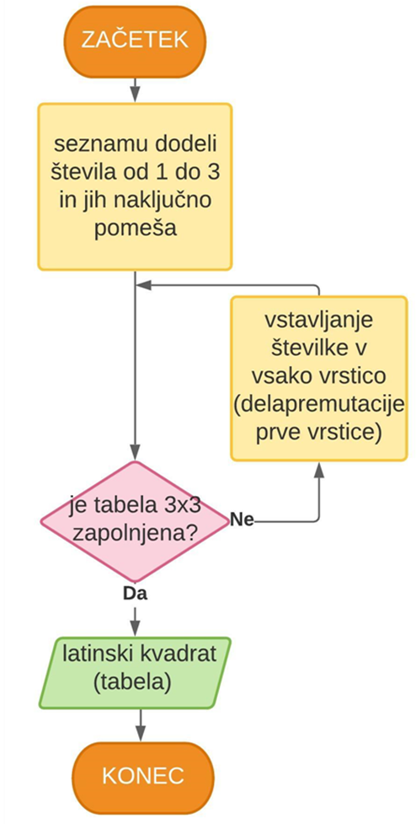

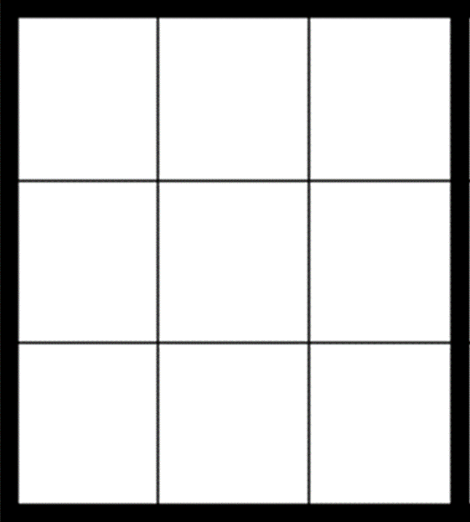
Metoda latinski_kvadrat()
1
3
2
1
3
2
3
2
1

Slide 6
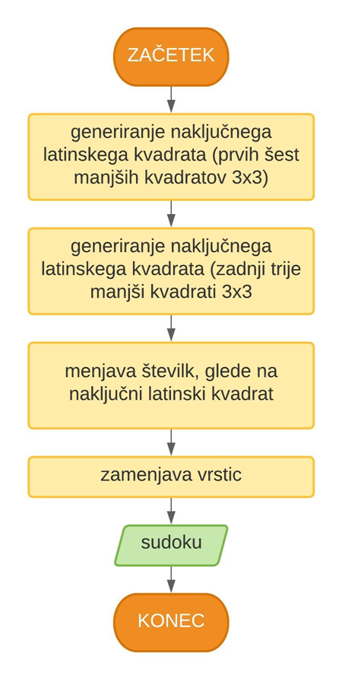
7 9 8 4 6 5 2 1 3
Metoda zapolni1()
9 8 7 5 4 6 1 3 2
2
8 7 9 6 5 4 3 2 1
3
2
2
1
3
2
2
3
2
1
2
1
1
3
1
3
3
2
2
1
3
3
1
3
2
1
3
2
1
1
3
5 4 6 3 2 1 9 8 7
4
6 5 4 2 1 3 7 9 8
1
1
3
2
3
2
1
3
1
3
2
2
2
1
1
3
2
1
3
3
1
3
2
2
2
1
3
3
2
1
4 6 5 3 3 2 8 7 9
6
1
2
1
2 1 3 8 7 9 6 5 4
3
1
2
2
3
3
3
1
1
1
1
2
3
3
3
2
2
2
3
2
1
1
3
2
1
3
2
7
1 3 2 9 8 7 5 4 6
8
3 2 1 7 9 8 4 6 5

Slide 7
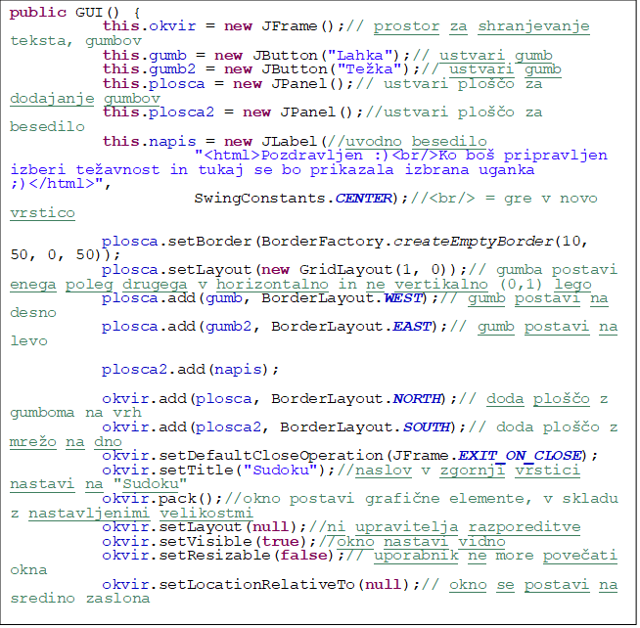
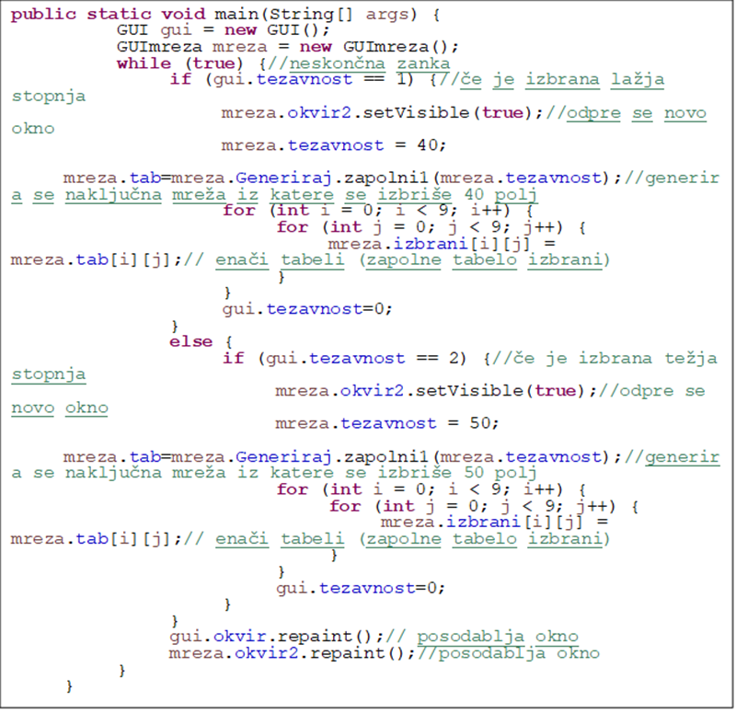
Razred GUI

Slide 8
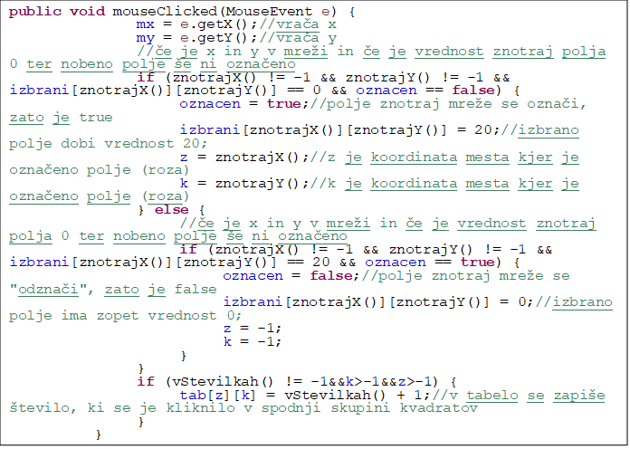
Razred GUImreza

Slide 9
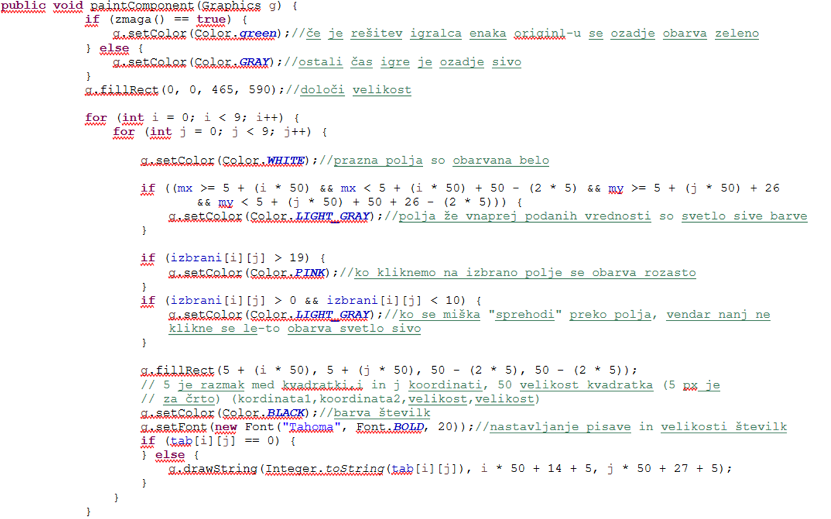
Razred GUImreza

Slide 10
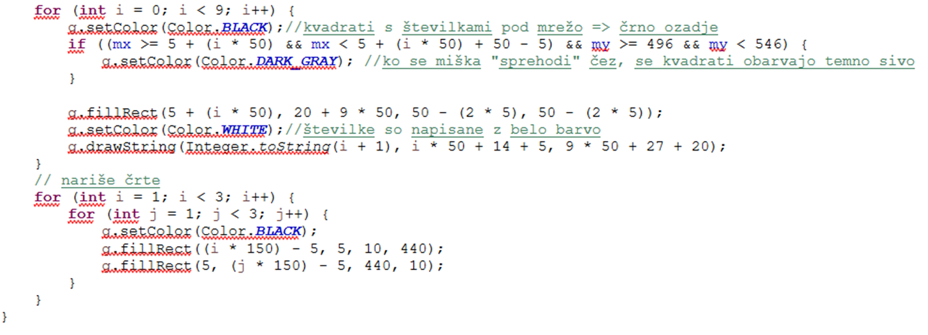
Razred GUImreza

Slide 12
VIRI
1. Bellis, Mary. Thoughtco.com. The History of Early Computer and Video Games. [Elektronski] 16. februar 2021. https://www.thoughtco.com/history-of-computer-and-video-games-4066246.
2. Horvat, Luka. Digitalna knjižnica univerze v Mariboru. Dobre prakse pri razvoju računalniških iger: Magistersko delo. [Elektronski] 2018. https://dk.um.si/IzpisGradiva.php?id=71096&lang=slv&prip=rul:10870889:d2.
3. Hvasti, Aleš. Upravljanje s PROGRAMLJIVIMI NAPRAVAMI 1: Učbenik za modul Upravljanje s programljivimi napravami (Osnove programiranja) v programih Tehnik računalništva, Elektrotehnik in Tehnik elektronskih Komunikacij. Podsmreka : Pipova knjiga, 2017. ISBN 978-961-94079-1-2.
4. Eclipse. Eclipse. Download Eclipse Technology. [Elektronski] marec 2021. https://www.eclipse.org/downloads/.
5. Sun, Karl. Lucid Software. Intelligent diagramming for every team. [Elektronski] 2021. https://www.lucidchart.com/pages/.
6. Mahnič, Viljan, Fürst, Luka in Rožanc, Igor. Java skozi primere. Šenčur : Bi-Tim, 2008. ISBN 978-061-6046-10-7.
7. Ferbežar, Tomaž. Laboratorijske vaje: Interno gradivo. Novo mesto : s.n., 2020.

Slide 13
8. Evans, Benjamin J. in Flanagan, David. Java in a Nushell: A desktop quick reference. šesta. Sebastopol : O'Reilly, 2014. ISBN 978-1-449-37082-4.
9. Finžgar, Petra, in drugi. Šolski slovar Angleščina:angleško-slovenski in slovensko-angleški. prva. Ljubljana : Založba Rokus Klett, 2013. str. 68, 102. ISBN 978-961-209-863-6.
10. Oracle. Oracle. Java SE Downloads: Java Platform, Standard Edition. [Elektronski] 16. marec 2021.
11. Davison, Andrew. Killer Game Programming in Java. [ured.] Brett McLaughlin. prva. Sebastopol : O'Reilly Media, 2005. ISBN 978-0-596-00730-0.
12. Mesojedec, Uroš in Fabjan, Borut. Java 2: temelji programiranja. Ljubljana : Pasadena, 2004. ISBN 961-6361-30-9.
13. Vertex Academy. Vertex computer science academy. What is the Java Library? . [Elektronski] 5. avgust 2016. https://vertex-academy.com/tutorials/en/what-is-java-library/.
14. Zorko, Albert. Računalništvo: Interno gradivo. Novo mesto : s.n., 2020.
15. Smith, David. The Guardian. So you thought Sudoku came from the Land of the Rising Sun ... [Elektronski] 15. maj 2005. https://www.theguardian.com/media/2005/may/15/pressandpublishing.usnews.
16. Sporceblog Inc. A Brief History of Sudoku. Sporcleblog. [Elektronski] 11. junij 2019. https://www.sporcle.com/blog/2019/05/history-of-sudoku/.
17. Dhatwalia, Prajwal, Khan, Asaad in Fiaidhi, Jinan. TechRxiv. Preprint. Online Sudoku Generator and Solver for Competitions using Java Server Faces. [Elektronski] 2020. https://doi.org/10.36227/techrxiv.12093732.v1 .

Slide 14
18. Gligić, Alja. MaFiRa-Wiki. Index of /images/8/80. [Elektronski] 23. maj 2011. http://wiki.fmf.uni-lj.si/images/8/80/Predstavitev-Sudoku.pdf.
19. Skrekovski, Riste. Univerza v Ljubljani Fakulteta za matematiko in fiziko. Index of /~skreko/Pouk/dm2/2006-7/Predavanja/Seminarske. [Elektronski] 23. maj 2007. https://www.fmf.uni-lj.si/~skreko/Pouk/dm2/2006-7/Predavanja/Seminarske/Latinski_kvadrati.pdf.
20. Konvalinka, Matjaž. Univerza v Ljubljani Fakulteta za matematiko in fiziko. Matjaž Konvalinka Home Page. [Elektronski] 2004. https://www.fmf.uni-lj.si/~konvalinka/latin.pdf.
21. Tuma, Katja. Repozitorij univerze v Ljubljani. Generiranje in reševanje sudokuja. [Elektronski] 2014. https://repozitorij.uni-lj.si/Dokument.php?id=29461&lang=slv.
22. Forstnerič, France. Laboratorij za kriptografijo in računalniško varnost. Matematika: O kongruencah. [Elektronski] 1979. http://lkrv.fri.uni-lj.si/peter/presek/Forstenic_O_Kongruencah.pdf.
23. Team2280. CiteSeerX. Sudoku: Bagging a Difficulty Metric & Building Up Puzzles. [Elektronski] 18. februar 2008. http://citeseerx.ist.psu.edu/viewdoc/download?doi=10.1.1.142.9486&rep=rep1&type=pdf.
24. Tepeš, Nejc. Univerza v Mariboru. Sestavljanje in reševanje kombinatorčine igre s programiranjem. [Elektronski] september 2014. https://dk.um.si/IzpisGradiva.php?id=46258&lang=slv.
25. Živković, Dejan. Singipedia. Java programiranje. [Elektronski] 2019. https://singipedia.singidunum.ac.rs/izdanje/43019-java-programiranje. ISBN 978-86-7912-521-7.

Slide 15
26. Oracle. Oracle:Documentation. Class MouseEvent. [Elektronski] 2021. https://docs.oracle.com/javase/7/docs/api/java/awt/event/MouseEvent.html.
27. Slovenska akademija za znanost in umetnost in Znanstveno raziskovalni center Slovenske akademije znanosti in umetnosti Inštitut za slovenski jezik Frana Ramovška in avtorji. Slovar slovenskega knjižnega jezika 2. druga dopoljena in deloma prenoljena izdaja. Ljubljana : Cankarjeva založba, 2015. ISBN 978-961-282-010-7.
28. GeeksforGeeks. GeeksforGeeks. Differences between JDK, JRE and JVM. [Elektronski] 10. avgust 2018. https://www.geeksforgeeks.org/differences-jdk-jre-jvm/.

Slide 16
Hvala za vašo pozornost ☺

